Slide 1



SİBER GÜVENLİK: WEB SALDIRILARI VE SAVUNMA

Slide 2

Hacker ne iş yapar?
Beyaz şapkalı hacker ne demektir?
Çalışan bir web sitesinde hangi bilgilere ulaşabiliriz?
Bir web sitesinin yönetici paneli (admin) paneli ne işimize yarar? Bu panel ile yetkili kullanıcı hangi işlemleri gerçekleştirebilir?
Bir web sitesinin veritabanına ulaşırsak hangi bilgileri elde edebiliriz?
Bugüne kadar bir web sitesinin arka planında ne olduğu hakkında bilgi sahibi olmak isteyen var mı?
Bugüne kadar bir web sitesine ya da ağa sızma girişiminde bulunan oldu mu?
Bir web sitesine ya da bir ağa sızmada başarılı olursak neler yapabiliriz?

Slide 3
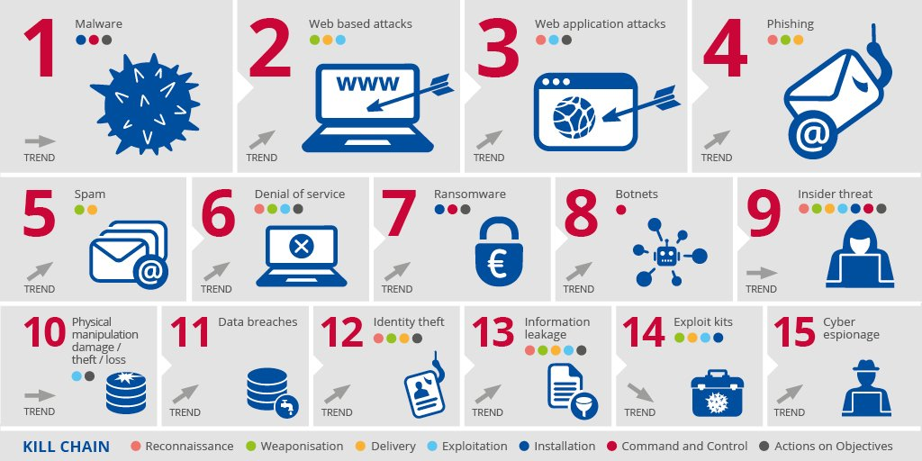
Avrupa Birliği Siber Güvenlik Ajansı'nın (ENISA) 2018 yılı itibariyle ortaya koyduğu “Threat Landscape report 2017” sonuçlarına göre web saldırıları, en üst sıralarda yer almaktadır.

Slide 4
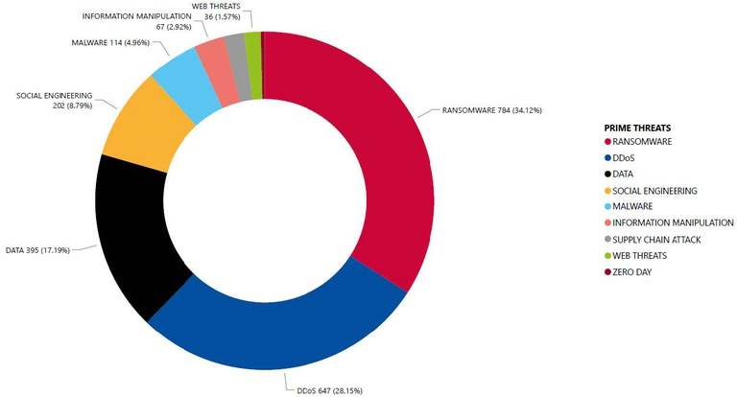
Notes:
https://www.enisa.europa.eu/news/eu-elections-at-risk-with-rise-of-ai-enabled-information-manipulation

Slide 5

Siber saldırı haritaları
https://www.imperva.com/cyber-threat-attack-map/
https://threatmap.checkpoint.com
https://www.digitalattackmap.com/#anim=1&color=0&country=ALL&list=0&time=18763&view=map

Slide 6
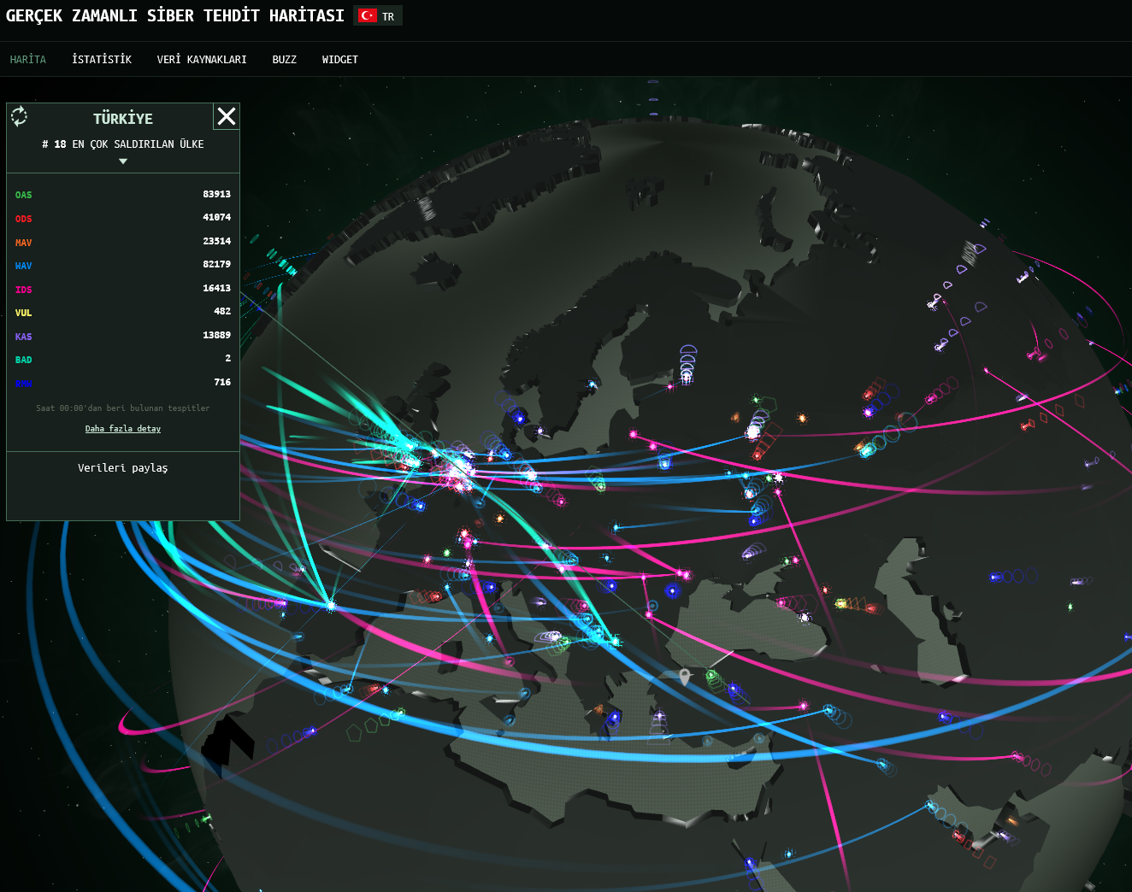
GERÇEK ZAMANLI SİBER TEHDİT HARİTASI
Notes:
https://cybermap.kaspersky.com/tr
birçok saldırı çeşidinden söz etmek mümkündür. Bu bölümde web saldırılarından SQL enjeksiyonu ve XSS saldırıları açıklanacak, ardından ise SQL enjeksiyonu saldırıları ile ilgili çeşitli uygulamalar gerçekleştirilecektir.

Slide 7

SQL ENJEKSİYON SALDIRILARI
SQL enjeksiyon saldırılarının amacı bir web uygulamasının veri tabanına ulaşarak veri tabanındaki her türlü bilgiyi görüntülemek, kopyalamak, değiştirmek ve güncellemeye izin vermektir.
Bir web sitesinin veri tabanı yetkili kişi tarafından yönetilmektedir. Bu kişi kurum içerisinde kendisine hak ve rol tanımlanan bir bilgi işlem çalışanı olabilir.
SQL enjeksiyon saldırı yapan kişi bu yetkili dışında hakkı olmadığı halde veri tabanına girme teşebbüsünde bulunarak tüm kayıtları ele geçirebilir.

Slide 8
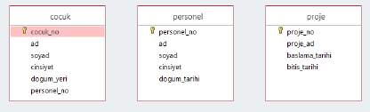

Bu veritabanında üç adet tablo bulunmaktadır.
Tablo isimleri ise cocuk, personel, proje şeklindedir.
Verilerin tablolarda nasıl tutulduğuna
şekilde görebilirsiniz.

Slide 9
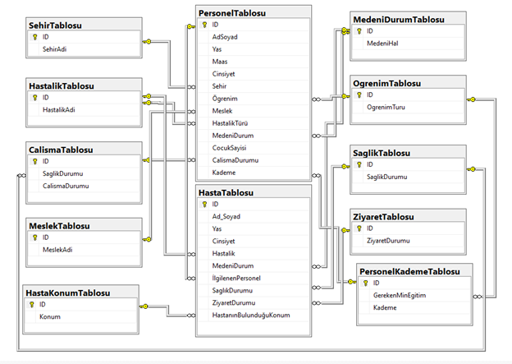
Notes:
USE Hasta_Personel_Veri_Tabani
UPDATE PersonelTablosu
SET Maas = Maas + 300 WHERE MESLEK = 5 SELECT * FROM PersonelTablosu

Slide 10
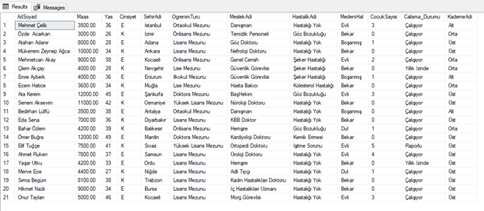

Slide 11
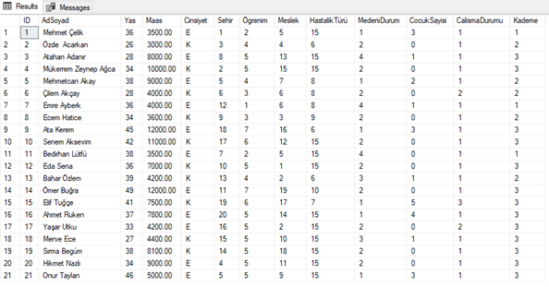

Slide 12
Uygulama 2: 1. Eğitmen 10 dakika süre vererek öğrencilerin https://support.microsoft.com/trtr/office/tablolara-giri%C5%9F-78ff21ea-2f76-4fb0-8af6-c318d1ee0ea7 adresindeki
(Microsoft resmi web sitesi) açıklamaları okumalarını sağlar. Bu bağlantıda Tablolara
Giriş konusu basit biçimde anlatılmış ve önemli terimler özetlenmiştir.
2. Eğitmen her bir öğrenciden kâğıt ve kalem ile en az 5 alandan oluşan, bir alanın birincil anahtar olarak belirlendiği bir tabloyu tasarlamalarını ister. Bunun için öğrencilere 5 dakikalık bir süre verilebilir.
3. Eğitmen istekli öğrencilerden seçim yapmak koşuluyla, örnek tabloları tahtaya
yazdırarak bu tabloların açıklamalarını sınıfa öğrenciyle birlikte yapabilir.
Notes:
https://support.microsoft.com/tr-tr/topic/tablolara-giri%C5%9F-78ff21ea-2f76-4fb0-8af6-c318d1ee0ea7

Slide 13
Uygulama 3:
1. Uygulama 2’de kâğıt üzerinde tasarlanan tablo ya da tabloların bilgisayar ortamında yapılmasını sağlayınız.
2. Eğitmen bu işlem için öğrencilerin bilgisayarda yüklü olan MS Access programını çalıştırarak bu işlemi yapmalarını sağlar.
3. Eğitmen tablo tasarımını doğru bir şekilde yapan öğrencilerden tabloya 2 kayıt
girmelerini ister.
4. MS Access ekran görüntüsü yansıtılarak öğrencilerle birlikte tartışmalar
gerçekleştirilir.
Notes:
https://support.microsoft.com/tr-tr/topic/tablo-olu%C5%9Fturma-ve-alan-ekleme-8fdc65f9-8d40-4ff5-9212-80e6545e8d87
https://www.microsoft.com/tr-tr/download/details.aspx?id=39358

Slide 14
SQL Temel Kullanım
Bir SQL sorgusunun genel olarak doğru yazımı şu şekildedir:
Select ad FROM personel WHERE id=1;
Bu sorgu, personel isimli tablodan id değeri 1 olan üyenin ad bilgisini çekecektir. Dolayısıyla komutun genel kullanım şekli şu şekilde olacaktır:
Select sütun_adı1, sütun_adı2, ... FROM tablo_adı
INSERT INTO komutu tablo içerisine yeni bir kayıt eklemek için kullanılır. Kullanımı şu şekildedir:
INSERT INTO tablo_adı (sütun_adı1, sütun_adı2, ...) VALUES (deger1, deger2, ...)
Aşağıda yer alan komut personel tablosunun adi alanına Çelebi, Soyadi alanına ise Uluyol isimli yeni bir kayıt ekler.
INSERT INTO personel (Adi, Soyadi) VALUES ('Çelebi', 'Uluyol’)
Notes:
https://support.microsoft.com/tr-tr/topic/tablo-olu%C5%9Fturma-ve-alan-ekleme-8fdc65f9-8d40-4ff5-9212-80e6545e8d87
https://www.microsoft.com/tr-tr/download/details.aspx?id=39358

Slide 15
SQL Temel Kullanım
UPDATE komutu bir tablonun bir kaydını değiştirmek ya da güncellemek için kullanılır.
UPDATE tablo_adı SET sütun_adı1=deger1, sütun_adı2=deger2, ... WHERE sütun_adı=değer
Aşağıda yer alan komut Adi Mehmet, Soyadi Demirci olan kaydın Adi Çelebi, Soyadi Uluyol olarak günceller. Komutta WHERE parametresinin kullanımını farklı örneklerle açıklayabilirsiniz. Ayrıca AND parametresi de her iki koşulun birlikte sağlanması anlamına gelmektedir. AND kullanımını da farklı örneklerle açıklayabilirsiniz.
UPDATE personel SET Adi='Çelebi', Soyadi='Uluyol' WHERE Adi='Mehmet' AND
Soyadi='Demirci'
Notes:
https://support.microsoft.com/tr-tr/topic/tablo-olu%C5%9Fturma-ve-alan-ekleme-8fdc65f9-8d40-4ff5-9212-80e6545e8d87
https://www.microsoft.com/tr-tr/download/details.aspx?id=39358

Slide 16
SQL Temel Kullanım
DELETE komutu bir tablodaki bir kaydı ya da kayıtları silmek için kullanılır.
DELETE FROM tablo_adı WHERE sütun_adı=değer
Aşağıda yer alan komut Adi Çelebi Soyadi Uluyol olan kaydı personel tablosundan slime işlemini yerine getirir.
DELETE FROM personel WHERE Adi='Çelebi' AND Soyadi='Uluyol'
Notes:
https://support.microsoft.com/tr-tr/topic/tablo-olu%C5%9Fturma-ve-alan-ekleme-8fdc65f9-8d40-4ff5-9212-80e6545e8d87
https://www.microsoft.com/tr-tr/download/details.aspx?id=39358

Slide 17
SQL Temel Kullanım
Bir SQL sorgusunun genel olarak doğru yazımı şu şekildedir:
Select ad FROM personel WHERE id=1;
Bu sorgu, personel isimli tablodan id değeri 1 olan üyenin ad bilgisini çekecektir. Dolayısıyla komutun genel kullanım şekli şu şekilde olacaktır:
Select sütun_adı1, sütun_adı2, ... FROM tablo_adı
INSERT INTO komutu tablo içerisine yeni bir kayıt eklemek için kullanılır. Kullanımı şu şekildedir:
INSERT INTO tablo_adı (sütun_adı1, sütun_adı2, ...) VALUES (deger1, deger2, ...)
Aşağıda yer alan komut personel tablosunun adi alanına Çelebi, Soyadi alanına ise Uluyol isimli yeni bir kayıt ekler.
INSERT INTO personel (Adi, Soyadi) VALUES ('Çelebi', 'Uluyol’)
Notes:
https://support.microsoft.com/tr-tr/topic/tablo-olu%C5%9Fturma-ve-alan-ekleme-8fdc65f9-8d40-4ff5-9212-80e6545e8d87
https://www.microsoft.com/tr-tr/download/details.aspx?id=39358

Slide 18
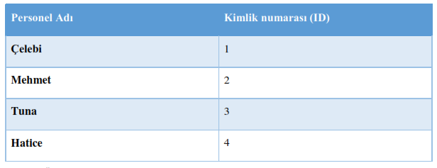
SQL Enjeksiyon Saldırısı
SQL enjeksiyon saldırıları veritabanına dayalı uygulamalara saldırı girişimi için kullanılan bir tekniktir.
Bu saldırı girişimi için web sitesi ve arka planında çalışan veritabanına sızmak için SQL komutları saldırı için kullanılır. Veritabanına saldıran ya da veritabanına erişen bir kişi tabloları görebilme, tablolarda bulunan alanları okuyabilme, kayıtlara ulaşabilme vb. birçok işlemi yapabilir.
Sonuç olarak yetkisi olmadığı halde tüm veritabanındaki bilgileri kendi bilgisayarına indirebilir.
Notes:
Örnek bir web adresini düşünecek olursak: personel.com
Bu web adresi veritabanında her bir personele tanımlanmış bir kimlik numarası (ID) vardır. Bu
bilgiler Şekildekine benzer bir tabloda tutulduğu gibidir.

Slide 19
Uygulama 4: 1. Eğitmen olarak MS Access yazılımında öğrencilerin her birinin bir önceki aşamada bir
tablo oluşturup oluşturmadıklarını tekrar kontrol ediniz. Tablo oluşturmayan
öğrencilerin yeni bir tablo oluşturmalarını sağlayınız ve tablo ismini uretici olarak
belirlemelerini isteyiniz.
2. Tabloda şu alanların olmasını isteyiniz: no, ad, soyad, dogum_tarihi, ilce, il
3. Tablolara en az 10 adet kayıt girmelerini sağlayınız. Bazı kayıtların adı ve il bilgisi aynı
olabilir.
4. MS Access içinde Oluştur sekmesinden sorgu sihirbazı ya da sorgu tasarımı
seçeneklerini kullanarak sorgu yapılabilir.
5. SELECT komutu ile il alanına göre sorgulama yaptırınız.
6. UPDATE komutu ile ad alanına göre güncelleme yaptırınız.
7. DELETE komutu ile soyad alanına göre güncelleme yaptırınız.

Slide 20
ID’si 3 olan kişinin web tarayıcıdaki adresi şu şekilde olur:
personel.com/personel.php?id=3
Tarayıcı programın adres çubuğuna dikkatlice bakıldığında, böyle bir ifade eğer adres
çubuğunda görüntüleniyorsa, arka planda bir SQL sorgulamasının mevcut olduğu anlaşılabilir.
Böyle bir ifadenin SQL sorgulama kodu ise şu şekildedir:
Select * from personel where id=3
Bu SQL sorgusunun anlamı, id’si 3 olan kaydın personel isimli tablodan çekilerek bilgilerinin
görüntülenmesidir.

Slide 21

SQL ENJEKSİYON ATAKLARI
Böyle bir sorguda cevabın hep doğru olarak geri döndürülmesi için kod üzerinde oynama yapabiliriz. Yaptığımız manipülasyon neticesinde kod her zaman doğru sonucu verecektir. Çünkü sıfır her zaman sıfıra eşit olacaktır
SELECT ad FROM personel WHERE id=3’%’ or ‘0’=’0’
Her zaman doğru döndürecek yukarıdaki ifadenin yanına ekleyeceğimiz yeni kod blokları ile artık saldırı girişimlerinde bulunmak mümkün olmaktadır.

Slide 22
SQL ENJEKSİYON ATAKLARI
Genellikle herhangi bir yorum, forum vb. sayfa içerisinde kullanıcılardan gelen komutlar POST
metodu denilen yöntemle gönderilmektedir. Bu metotla birlikte tarayıcı içerisinde sayfa adresinde parametreler gizlenerek kullanıcıya gösterilmemektedir. Böyle durumlarda ise sayfanın kaynak koduna bakarak gerekli inceleme ve analizler yapılabilir. Yapılacak olan kod incelemesinde form ile başlayan kodları incelemek gerekmektedir. Form komutları arasındaki parametrelere özellikle odaklanmak gereklidir. Örneğin;
< form method=”post” action=”ana/deneme.asp”>
< input type=”hidden” name=”X” value=”Z” />
< form>

Slide 23
Uygulama 5:
1. Eğitmen olarak öğrencilerin her birinin İnternet tarayıcısı ile
http://testphp.vulnweb.com/index.php adresine girmelerini sağlayınız.
2. Öğrencilerin home, categories, artists, … gibi linklere tıklayarak sayfada dolaşmalarını
sağlayınız.
3. Linklere tıklayarak dolaşan öğrencilerin
“http://testphp.vulnweb.com/listproducts.php?cat=1” benzeri bir yapıyı görmelerini
sağlayınız. Burada öğrencilerin görmesi gereken üst kısımlarda anlatıldığı üzere
“listproducts.php?cat=1” benzeri bir yapı yakalamalarıdır.
4. Categories linki altında, posters, paintings, stickers, graffity linklerine tıklayan
öğrencilerin İnternet tarayıcısının adres çubuğunda gördükleri adresleri analiz
etmelerini isteyiniz.
5. Farklı linklere tıklayan öğrencilerin İnternet tarayıcısı adres çubuğunda gördükleri
adres yapısını açıklamalarını isteyiniz.

Slide 24
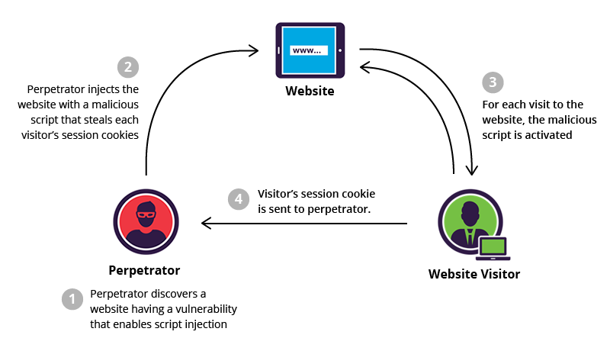
XSS SALDIRILARI
XSS (Cross Site Scripting) bir web sayfasına script kodları ile saldırı yapılması anlamına gelmektedir.
Saldırı için web uygulamaları içerisinde yer alan güvenlik açıklıkları tespit edilip kullanılmaktadır.
Günümüzde web sitelerine bağlanan bireyler olarak bu saldırılar hakkında fikir sahibi olmak oldukça önemlidir.
XSS saldırılarında çoğunlukla Javascript ve HTML dilleri kullanılmaktadır.
XSS saldırılarına maruz kalma durumu farklı biçimlerde ortaya çıkabilir. Reklam pencereleri açan web siteleri, toplu biçimde gönderilen e-postalar, e-posta içerisine gömülmüş olan linkler, kişiler bilgiler isteyen formlar ve kötü amaçlı komut dosyaları gibi yöntemler XSS saldırı amacıyla kullanılabilir.
Notes:
DOM XSS: DOM tabanlı bir XSS saldırı stratejisinde, bilgisayar korsanı, orijinal istemci komut dosyasının çalıştığı kurbanın tarayıcısında belge nesne modelini (DOM) değiştirerek yükü enjekte eder. Sayfa değişmez, ancak sayfada bulunan istemci tarafı kodu, kötü amaçlı kod değişiklikleriyle çalışır.
Reflected XSS: Kalıcı olmayan XSS olarak da bilinen reflected XSS siber saldırısında, bilgisayar korsanları kötü amaçlı komut dosyasını doğrudan bir HTTP isteğine enjekte eder. Ardından, web sunucusundan yürütüldüğü kullanıcının tarayıcısına yansıtır. Bilgisayar korsanı sıklıkla hedeflenen kişilere, onları savunmasız bir sayfaya getiren özelleştirilmiş bağlantılar gönderir.
Reflected XSS saldırıları kalıcı değildir. Bir kullanıcı kötü niyetli bir bağlantıyı tıkladığında, özel olarak hazırlanmış bir formun göndermesi veya kötü niyetli bir siteye göz atması için kandırıldığında, enjekte edilen kod savunmasız web sitesine gider. Web sunucusu, sırayla, enjekte edilen komut dosyasını kullanıcının tarayıcısına döndürür veya yansıtır. Bu aldatma, bir hata mesajında, arama sonucunda veya isteğin bir parçası olarak sunucuya gönderilen verileri içeren başka bir yanıt türünde olabilir. Tarayıcı, yanıtın, kullanıcının zaten etkileşimde bulunduğu “güvenilir” bir sunucudan geldiğini varsaydığı için kodu yürütür.
Stored XSS: Bilgisayar korsanları yüklerini güvenliği ihlal edilmiş bir sunucuda depoladığında saldırılar gerçekleşir. Genellikle zarar veren bir XSS saldırı yöntemidir. Saldırgan, yüklerini hedef uygulamaya enjekte etmek için bu yaklaşımı kullanır. Uygulamanın giriş doğrulaması yoksa, kötü amaçlı kod, uygulama tarafından veri tabanı gibi bir konumda kalıcı olarak depolanır veya kalıcı olur. Pratikte bu, saldırganın bir blog veya forum gönderisindeki yorum bölümleri gibi kullanıcı giriş alanlarına kötü amaçlı bir komut dosyası girmesine olanak tanır.

Slide 25
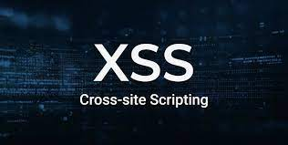
XSS SALDIRILARI
XSS saldırıları, Reflected, Stored/Persistent ve DOM olmak üzere üç farklı biçimde sınıflandırılabilir.
XSS saldırılarından en basiti Reflected olarak adlandırılan saldırı türüdür.
HTTP veri isteğinde bulunulduğunda güvenli olmayan biçimde cevabın içerisine veriler yerleştirilir.
Stored XSS, güvenilmeyen bir kaynaktan veri alındığında ortaya çıkmaktadır.
DOM tabanlı XSS ise güvenilmeyen bir kaynaktan güvenilmeyen bir biçimde işleyen ve genellikle Javascript içeren uygulamalarda ortaya çıkmaktadır.

Slide 26
XSS SALDIRILARI
XSS saldırılarına karşı filtreleme, kara liste veya beyaz liste oluşturma gibi çeşitli yöntemlerle önlem alınabilemektedir.
Filtreleme yöntemi ile sahte olarak gönderilen ya da bir form içerisinden yollanan karakterler tanınarak önlem alınabilemektedir.
Beyaz liste ile izin verilen girişler sisteme girmekte, kara liste yöntemi ile de izin verilmeyen unsurların sisteme girişi engellenmektedir.
Çerezleri daha güvenli hale getirme ve kullanıcının kendisine gönderilen her bağlantıya tıklamaması için farkındalığının artırılması da bu saldırılara karşı alınabilecek önlemlerden birkaçıdır.

Slide 27

UYGULAMA
Tasarla ve üret etkinliği Ek 1’de sunulmuştur. Etkinliğin çevrimiçi hali ise
https://forms.gle/DPDM11KCmB9RFeuz9 adresinde mevcuttur. Eğitmen etkinliği koşulların
durumuna göre ister yüz yüze ister çevrimiçi olarak öğrencileri ile paylaşır. Öğrenciler bu etkinlikte kendilerinden istenen kısımları doldurmakla görevlidir.
http://testphp.vulnweb.com/index.php web sitesi SQL enjeksiyon saldırıları ve eğitimi için
kullanılan örnek bir sitedir. Bu sitede herhangi bir güvenlik sorunu bulunmamaktadır, yalnızca
eğitim amaçlı oluşturulmuştur. Bütün tasarım ve üretim etkinliği bu web sitesi (URL)
üzerinden gerçekleştirilecektir.

Slide 28

UYGULAMA Ek -1
1. İnternet tarayıcı programın adres çubuğuna http://testphp.vulnweb.com/index.php
yazıp Enter tuşuna basın.
2. Sol menüde signup linkine tıklayın. Karşınıza kullanıcı adı ve şifre isteyen ekran gelecektir.
3. Kullanıcı adı ve şifre yazan yere şu kodları yazınız (Tek tırnak işareti kullanın):
'OR'1'='1
4. Sisteme başarılı bir şekilde giriş yaptığınıza dair form ekranı karşınıza gelecektir.
5. Bu şekilde login bypass yöntemi ile sisteme yetkisiz bir biçimde giriş yapılmıştır.

Slide 29
UYGULAMA Ek -2
XSS (Cross Site Scripting), genellikle Javascript gibi script kodları üzerinden bir web sayfasına
yapılan saldırıdır. Bu saldırılar tarayıcıda saklanan ve cookie olarak adlandırılan yapılara
saldırı amacı taşımaktadırlar. Bu saldırılar ile oturum açma bilgileri ele geçirilebilir ya da
cihazlara zararlı yazılımlar gönderilebilir.
1. İnternet tarayıcı programın adres çubuğuna http://testphp.vulnweb.com/index.php yazıp
Enter tuşuna basın.
2. Açılan sayfada sol tarafta arama kısmı olan Search görünecektir. Bu kısma klavyeden
deneme yazarak go butonuna basın.
3. Eğer ekranda searched for deneme yazıyorsa kullanıcının girdiği kelime sayfa
tarafından yorumlanarak çıktı olarak yazılıyor demektir. Bu durum da aslında sayfada
girilen kodların da yorumlandığı anlamına gelmektedir. Böyle bir durumda sayfanın
XSS’e zaafının olduğu ortaya çıkmaktadır.
4. Sol tarafta arama kısmına şu kodları yazıp çalıştıralım:
<script>window.location='https://www.google.com'</script>
Kodların sonucunda ne olduğunu aşağıya yazınız.
………………………………………………………………………………………….
5. Sol tarafta our guestbook kısmına şu kodları yazıp çalıştıralım:
<script>window.location='https://www.google.com'</script>
6. Kodların sonucunda ne olduğunu aşağıya yazınız.
………………………………………………………………………………………….

Slide 30
UYGULAMA Ek -2
1. İnternet tarayıcı programın adres çubuğuna http://testphp.vulnweb.com/index.php yazıp
Enter tuşuna basın.
2. Açılan sayfada sol tarafta arama kısmı olan Search görünecektir. Bu kısma klavyeden
deneme yazarak go butonuna basın.
3. Eğer ekranda searched for deneme yazıyorsa kullanıcının girdiği kelime sayfa tarafından yorumlanarak çıktı olarak yazılıyor demektir. Bu durum da aslında sayfada girilen kodların da yorumlandığı anlamına gelmektedir. Böyle bir durumda sayfanın XSS’e zaafının olduğu ortaya çıkmaktadır.
4. Sol tarafta arama kısmına şu kodları yazıp çalıştıralım:
<script>window.location='https://www.google.com'</script>
Kodların sonucunda ne olduğunu aşağıya yazınız.
………………………………………………………………………………………….
5. Sol tarafta our guestbook kısmına şu kodları yazıp çalıştıralım:
<script>window.location='https://www.google.com'</script>
6. Kodların sonucunda ne olduğunu aşağıya yazınız.
………………………………………………………………………………………….

Slide 31
TEŞEKKÜRLER
Eğitmen : Ahmet Murat Türk

